Slide 1
Audit Carrefour Express
Magasin : Sahloul
22 Juin 2017
Mme Samah SLAIMI

Slide 2
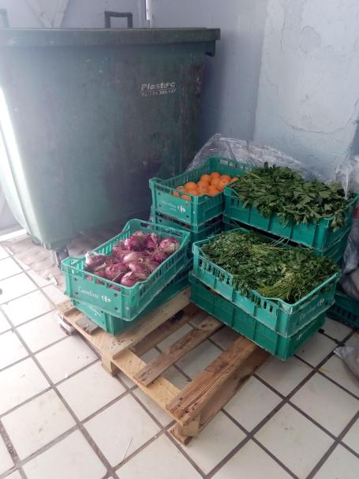
Quai de réception : Les produits fruits et légumes étaient stockés à côté de la benne d'ordure

Slide 3
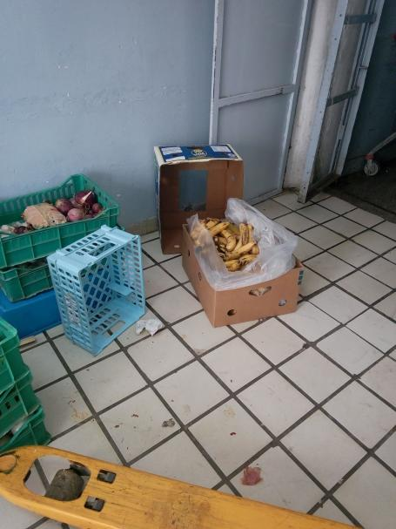
Le quai de réception manquait de rangement
Entreposage des cartons de bananes à même le sol

Slide 4
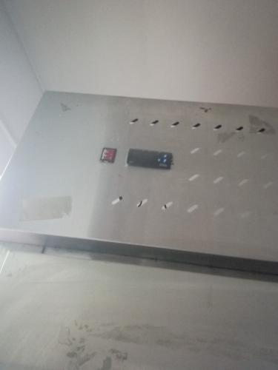
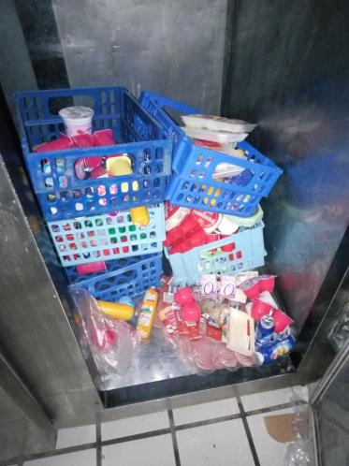
Quai de réception : Les produits périssables non conformes étaient entreposés dans une armoire à température ambiante

Slide 5
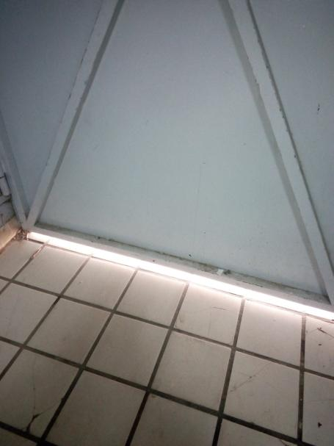
Le quai de réception n'est pas étanche

Slide 6
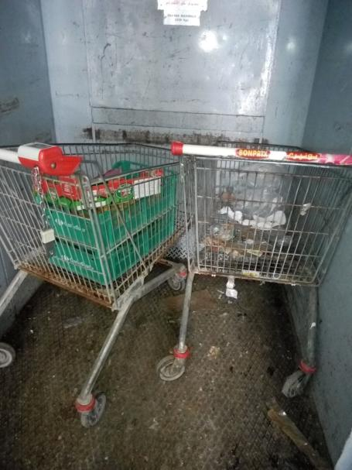
Monte-charges et alentours : Propreté non satisfaisante

Slide 7
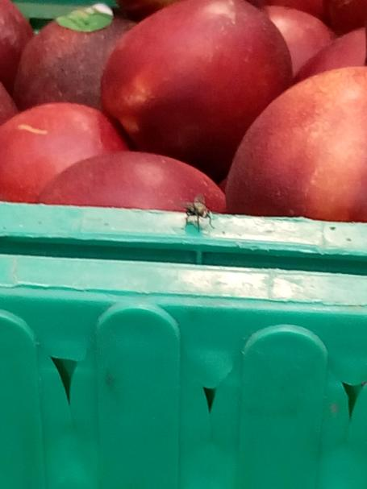
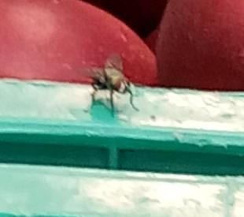
Présence de mouches aux alentours du rayon fruits et légumes

Slide 8
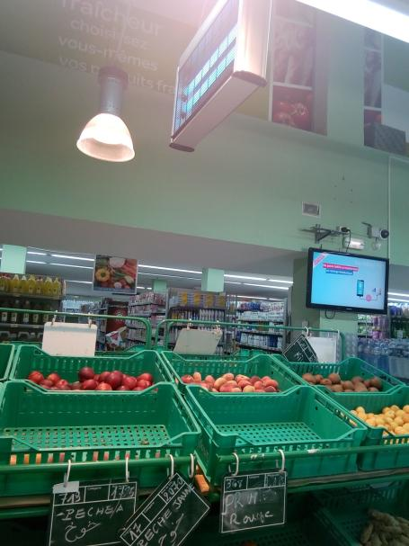
Rayon fruits et légumes : L’appareil DEIV est placé sur le rayon fruits et légumes, les cadavres d’insectes tombent sur les produits exposés

Slide 9
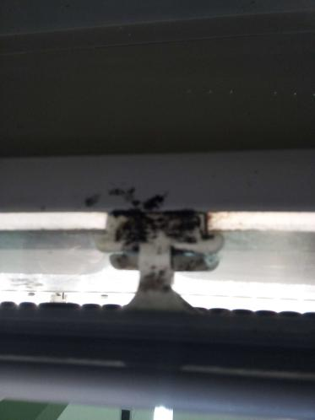
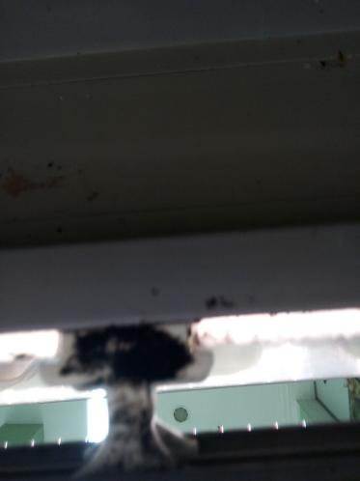
Le linéaire des légumes préemballés n’était pas propre

Slide 10
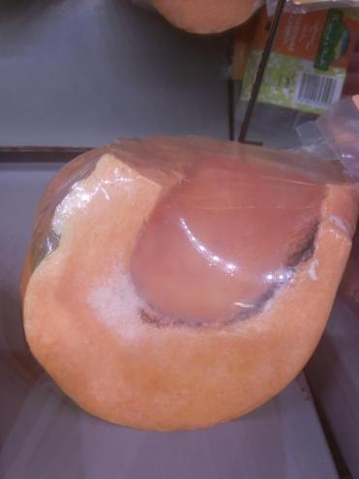
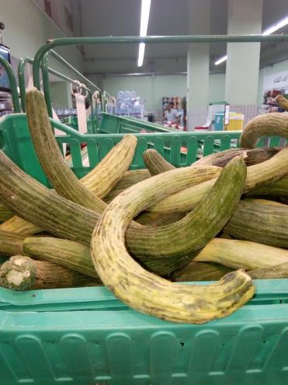
1/ Le potiron était moisi
2/ Les concombres n'étaient pas fraiches

Slide 11
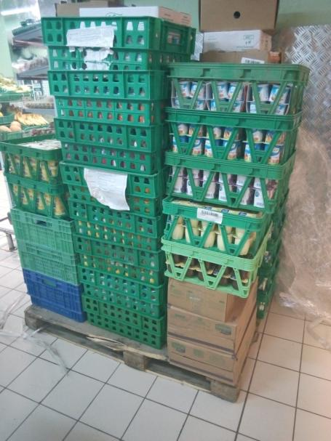
PLS : Les produits laitiers (yaourt, raieb , etc) étaient entreposés à température ambiante en attente d’exposition, la température était de 20,1°C et 16,5°C

Slide 12
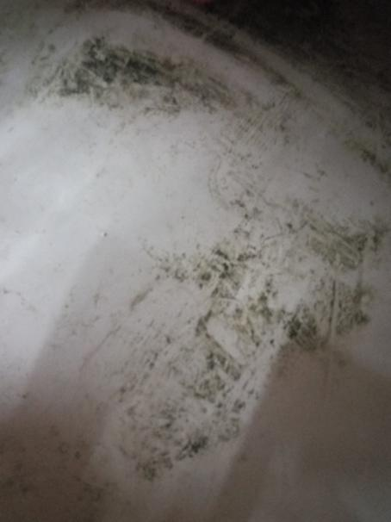
PLS : Le linéaire des yaourts n’était pas propre

Slide 13
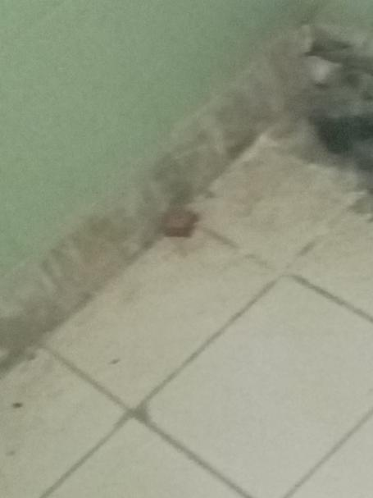
PGC : Présence d'appât dépourvu de cache

Slide 14
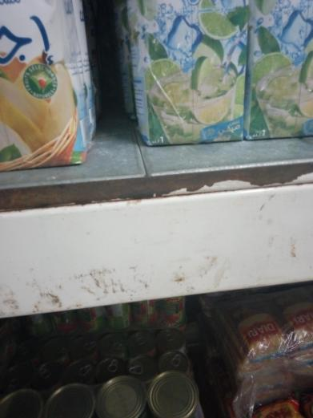
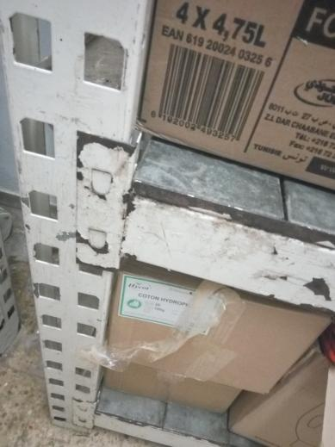
Réserve PGC : Les étagères de la réserve sèche sont rouillées

Slide 15
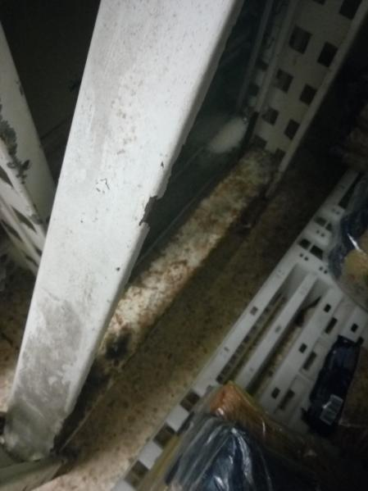
Réserve PGC : Propreté moyenne des éléments de stockage

Slide 16
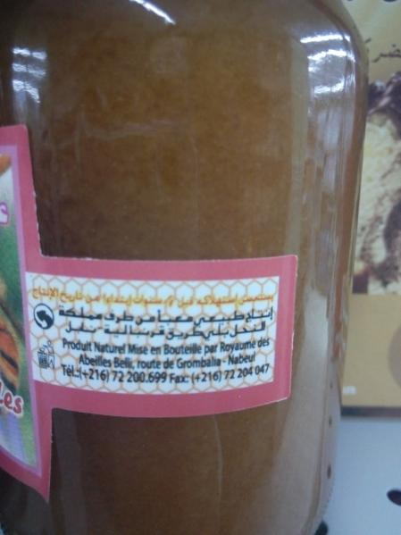

Mention erronée de la durée de vie du produit Miel du fournisseur : Royaume des abeilles

